Slide 1
女生生理卫生讲座

Slide 2
每个人的生命周期都要经历三个成长阶段，即童年期——青春期——成人期。青春期是一个承前启后的过渡时期，青春期度过得不好的男孩女孩在将来的恋爱择偶中容易遭受挫折坎坷

Slide 3
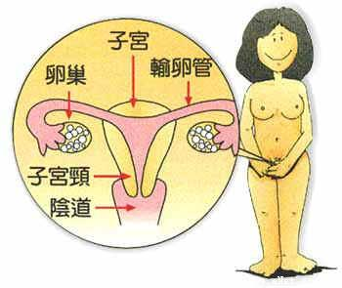
女性生理结构

Slide 4
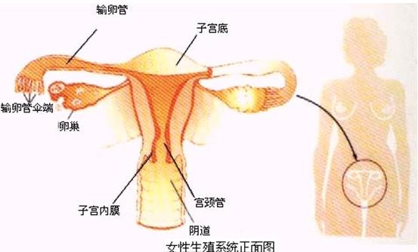
女性生理结构

Slide 5
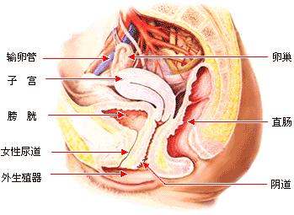
女性生理结构

Slide 6
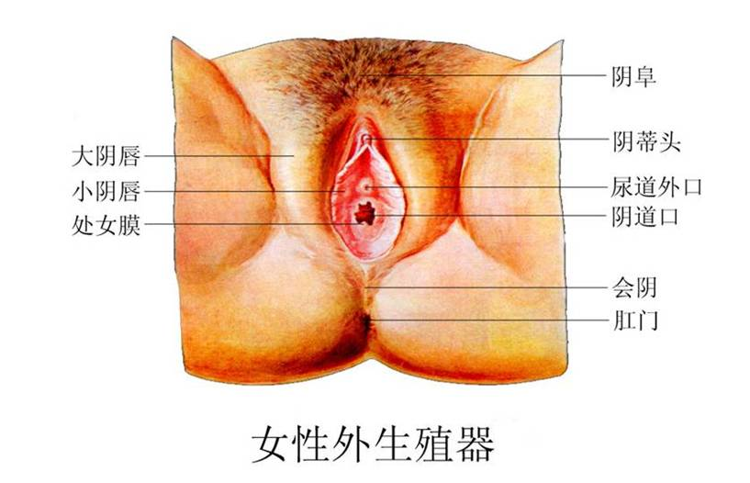
女性生理结构

Slide 7
第二性征：人到了青春期以后，男女在身体形
态、生理功能、内分泌、心理、智力、行为等方面发生突变，最为明显的是生殖系统迅速发育，是性成熟阶段、是决定身心发育的关键时期。
主要表现在：女生主要表现为阴毛、腋毛、体
态、乳房发育、 月经初潮出现等方面。
青春期出现女性比男性早1—2年。
PPT模板：www.1ppt.com/moban/ PPT素材：www.1ppt.com/sucai/
PPT背景：www.1ppt.com/beijing/ PPT图表：www.1ppt.com/tubiao/
PPT下载：www.1ppt.com/xiazai/ PPT教程： www.1ppt.com/powerpoint/
资料下载：www.1ppt.com/ziliao/ 范文下载：www.1ppt.com/fanwen/
试卷下载：www.1ppt.com/shiti/ 教案下载：www.1ppt.com/jiaoan/
PPT论坛：www.1ppt.cn PPT课件：www.1ppt.com/kejian/
语文课件：www.1ppt.com/kejian/yuwen/ 数学课件：www.1ppt.com/kejian/shuxue/
英语课件：www.1ppt.com/kejian/yingyu/ 美术课件：www.1ppt.com/kejian/meishu/
科学课件：www.1ppt.com/kejian/kexue/ 物理课件：www.1ppt.com/kejian/wuli/
化学课件：www.1ppt.com/kejian/huaxue/ 生物课件：www.1ppt.com/kejian/shengwu/
地理课件：www.1ppt.com/kejian/dili/ 历史课件：www.1ppt.com/kejian/lishi/
Notes:
PPT模板：www.1ppt.com/moban/ PPT素材：www.1ppt.com/sucai/
PPT背景：www.1ppt.com/beijing/ PPT图表：www.1ppt.com/tubiao/
PPT下载：www.1ppt.com/xiazai/ PPT教程： www.1ppt.com/powerpoint/
资料下载：www.1ppt.com/ziliao/ 范文下载：www.1ppt.com/fanwen/
试卷下载：www.1ppt.com/shiti/ 教案下载：www.1ppt.com/jiaoan/
PPT论坛：www.1ppt.cn PPT课件：www.1ppt.com/kejian/
语文课件：www.1ppt.com/kejian/yuwen/ 数学课件：www.1ppt.com/kejian/shuxue/
英语课件：www.1ppt.com/kejian/yingyu/ 美术课件：www.1ppt.com/kejian/meishu/
科学课件：www.1ppt.com/kejian/kexue/ 物理课件：www.1ppt.com/kejian/wuli/
化学课件：www.1ppt.com/kejian/huaxue/ 生物课件：www.1ppt.com/kejian/shengwu/
地理课件：www.1ppt.com/kejian/dili/ 历史课件：www.1ppt.com/kejian/lishi/

Slide 8
月经的形成
月经是由于卵巢激素周期性变化引起子 宫内膜周期性的脱落而导致的阴道出血。
月经第1次来潮称为月经初潮。初潮的年龄大多在13～15岁之间，其迟早受各种内外因素的影响，如气候、个人体质、营养状况等。
28-30天为一个周期，每次持续3-5天。如超过5天，而且月经量过多，可能导致贫血，要去看医生。

Slide 9
月经初潮
这是女孩进入青春期的重要标志之一。月经来潮后部分女孩会出现两种烦恼，一是经前紧张症，二是痛经。经期容易感染细菌，人体抵抗力下降，所以要特别注意经期个人卫生。

Slide 10
1、青春期月经不调正常吗？
不规律：许多青春期少女的月经周期和血量均不规律．在初潮后的前几年中，月经周期间隔可达两个月或三个月，这是正常的。

Slide 11
2、来月经时捶腰好吗？
腰酸腿胀时，我们通过捶打酸胀的肌肉来缓解不适，同样，不少女性在经期也会习惯性地捶打腰部来缓解腰部酸胀。但这么做，却犯了错。妇科专家指出，经期腰部酸胀是盆腔充血引起的，此时捶打腰部会导致盆腔更加充血，反而加剧酸胀感。另外，经期捶腰还不利于子宫内膜剥落后创面的修复愈合，导致流血增多，经期延长。

Slide 12
3、来月经时吃油炸食品好吗？
油炸食品也是经期女性的一大禁忌。因为受体内分泌的黄体酮影响，经期女性皮脂分泌增多，皮肤油腻，同时毛细血管扩张，皮肤变得敏感。此时进食油炸食品，会增加肌肤负担，容易出现粉刺、痤疮、毛囊炎，还有黑眼圈。另外，由于经期脂肪和水的代谢减慢，此时吃油炸食品，脂肪还容易在体内囤积。

Slide 13
4、来月经时吃生冷食品好吗？
青春期女孩在月经期大脑皮层兴奋性降低，常出现疲劳、嗜睡、情绪不稳定、易怒或易忧郁，所以，经期不宜喝浓茶、咖啡，尽量少吃或不吃冷饮。
应多喝开水，多吃水果、蔬菜，因为水果含有丰富的维生素等。且维生素C是人体合成胶元等细胞间质所必须物质，可以增强人体的抵抗力，减轻经期劳动后引起的疲劳，减少由于经期抵抗力下降而引起的感染。

Slide 14
5、来月经时可不可以做运动？
月经是女性的正常生理现象，由于健身活动可提高人体的机能水平，改善血液循环系统功能，以及腹肌和盆底肌的收缩和放松，有利于子宫经血的排出。所以女性经期做运动是完全可以的，但也不能忽视月经期的特殊性，此时健身应注意以下卫生要求：
1.经期应避免过冷，过热的刺激（冷水淋浴和桑那），特别是下腹部不易受凉，以免痛经或月经失调。
2.经期的第一，二天应减少运动量及强度，运动时间不宜 太长。

Slide 15
3.经期不易做剧烈练习，尤其是震动强烈，增加腹压的动作，如疾跑，跳跃（剧烈的健身操），负荷过大的力量练习等。以免造成经血量过多或影响子宫的正常位置。
4.经期一般不易游泳，以免在生殖器官自洁作用降低时病菌侵入造成感染。
5.月经期不能做腹部按摩

Slide 16
经期护理
建议一：健康合理膳食
经期的饮食调养可以很好的帮助身体营养的不平衡。
烦躁不安、便秘、腰痛者可以多摄取一些青菜、豆腐等，
贫血头晕者可以多吃动物肝脏等，
不可吃甜食和油炸食品。

Slide 17
经期护理
建议二：避免受湿受凉
月经期间要注意保暖，避免受湿受凉。
在月经期时，常常有腰酸、下腹坠胀、周身无力等不适感，身体抵抗力下降，容易患一些疾病，要注意避免受湿或受凉，如雨淋、淌水、冷水洗澡、游泳、寒冷天长时间在野外作业等。
过冷刺激会引起月经失调，经血过多，经期延长，或诱发其他疾病。

Slide 18
经期护理
建议三：注意会阴处卫生
经期的阴道原来的酸性环境被破坏，抵抗力下降，容易受到病菌的感染引发阴道炎，此时细菌还容易上行侵入阴道内，造成逆行感染，所以清洁工作是必须的。
最好每天用清水清洗两次私处，勤换内衣内裤，以保证外阴处清洁
有条件的同学，内裤要经常暴晒杀菌

Slide 19
经期护理
建议四：避免过度劳累
经期要注意合理安排作息时间，避免剧烈运动与体力劳动，做到劳逸结合。
经期劳累多度，可导致经期延长或月经过多；反之过度安逸，气血凝滞，易致痛经等症。
有一个很规律很健康的生活节奏即可，适量运动是提倡的。

Slide 20
经期护理
建议五：保持良好心态
有些时候工作压力大，生活压力大，同样会使女性身体出现状况，这时候建议大家把工作节奏调节好，学会发泄情绪，不要一直压抑自己的情绪，把精神心态都调整好。
有时间的时候去户外走走，拥抱大自然身体和心情也会舒畅很多。

Slide 21
卫生巾的选择
卫生巾外包装应有以下标识：卫生许可证号、生产日期、保质期或有效期、执行的标准编号(GB8939-1999、GB15979-2002)、生产者名称和地址等。
同学们应选择标识全的卫生巾，并尽量选择新近生产的卫生巾。
每个外包装和独立小包装的封口应平滑，无漏气现象；好的卫生巾应表面清洁，厚薄均匀，封口无损。

Slide 22
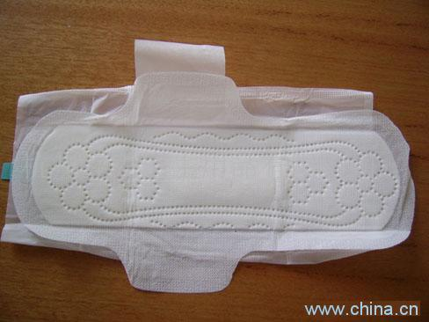
卫生巾的选择
更值得重视的是，应该尽可能地避免卫生巾在使用过程中遭受“二次污染”。
人的手上带有大量细菌，打开卫生巾时，尽量不要用手接触卫生巾的表面，使用前最好要洗手。经期必须及时更换卫生巾，以免大量的经血成为微生物大量繁殖的“温床”。
最好购买独立包装的卫生巾，不让空气中的有害细菌“有机可乘”。

Slide 23
痛经怎么办？
若月经来时肚子不舒服，可用热水袋热敷，还可喝些生姜红糖水、玫瑰花茶等暂时缓解。
痛经患者在月经来潮前3-5天内饮食宜以清淡易消化为主。应进食易于消化吸收的食物，不宜吃得过饱，尤其应避免进食生冷之食品，因生冷食品能刺激子宫、输卵管收缩，从而诱发或加重痛经。

Slide 24
保护好自己的身体
保护好你的卵巢
保护好你的阴道
保护好你的子宫

Slide 25
保护好你的卵巢
卵巢主宰着女性的命运。女性的第一性征，第二性征的显露与卵巢的成熟有关。
卵巢瘤特别是生殖细胞瘤，好发于青春少女，一旦出现腹痛、腹部包块、水样白带，应警惕卵巢瘤。
禁烟忌酒，烟酒对卵巢有毒害作用，影响其生长发育。
注意阴部卫生，保持情绪稳定。

Slide 26
保护好你的阴道
其一，注意阴部卫生。
少女进入青春期后，随着月经的来潮和白带的分泌，易患青春期阴道炎。
正确使用消毒后的卫生纸巾
内裤要在日光下照晒
睡前用温水清洗外阴，洗盆专用
大便后，手纸应由前向后擦，小便后用卫生纸擦干净。

Slide 27
保护好你的阴道
其二，防止罹患“时装性阴道炎”。青春少女为追求体形美，故各种体形裤倍受青睐。此类裤子裤裆瘦短，布质厚，弹性不佳，透气不良，这就使得前有尿道口、后有肛门的阴道倍受窘迫，阴道的分泌物不得排泄，会阴部处于温热、潮湿的状态，各种致病菌在此环境下最容易生长、繁殖，容易罹患时装性阴道炎。因此要少穿或不穿体形裤，合理着装，尽量选用合体、布料弹性好、透气良好的时装，以防后患无穷。

Slide 28
保护好你的阴道
其三，防止性病的间接感染。
少女在公共浴所洗浴时，应自带浴盆、浴巾，尽量淋浴而不要盆池浴，防止阴道滴虫、淋病菌或其他性病等间接感染，同时亦应掌握相应的性病知识，防止性病的间接接触感染。

Slide 29
保护好你的阴道
其四，洁身自爱，守身如玉。
毋庸讳言，近年来，个别少女出于种种原因，过早地发生了性行为，患上了性病性阴道炎。对此，少女应自强、自尊、自爱，正确认识人生价值观，洁身自爱、守身如玉，杜绝性乱。

Slide 30
保护好你的子宫
少女子宫虽已发育，但其壁尚不厚，子宫黏膜也薄，人流手术，势必使子宫壁更薄。因此，不但在人流中会发生子宫穿孔，亦会于婚后发生流产、分娩时子宫乏力而致难产、产后大出血或导致胎盘植入。
人流手术中一旦感染还容易引起宫颈粘连、附件炎，进而造成不孕;另外，人流术中，由于负压的作用，子宫黏膜会逆流入腹腔而引起子宫黏膜异位症……
因此，少女保护好子宫的最佳之举，就是杜绝婚前性行为。

Slide 31
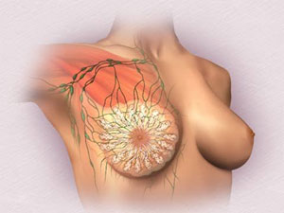
乳房的保健

Slide 32
乳房的保护
一、青春期乳房开始发育，内衣穿着不要
过紧，不要穿过于窄小的衣服，或佩
戴过小的乳罩，否则将长期压迫乳头
而使乳头回缩，不利于今后哺乳期的
授乳。有的婚前少女乳房发育隆起时，
害怕别人议论，而把胸部捆束起来而
影响发育，造成不良后果。

Slide 33
乳房的保护
二、有乳头回缩或扁平者，应经常用手指牵拉或吸奶器吸出，使乳头突出，挺立。特别是在妊娠时更应重视这一点，以利授乳。
三、乳头应经常注意清洁卫生，防止乳头感染，皲裂，糜烂。

Slide 34
乳房的保护
四、青年女性发育良好的乳房，应及时选用适合的乳罩，防止在生活、工作及劳动中乳房因震荡而不适，造成损伤或下垂。
年龄过小者不宜佩戴乳罩。

Slide 35
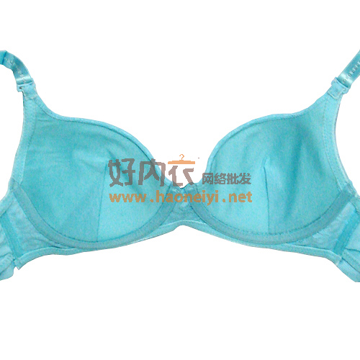
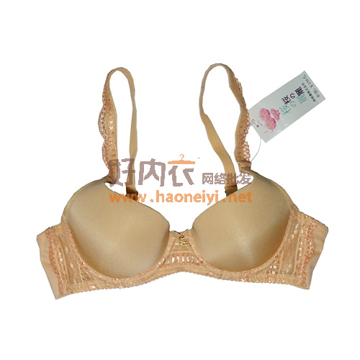
如何选择合适的内衣？

Slide 36
如何选择合适的内衣？
选购内衣前需要测量二个尺寸，一个是底胸围（乳房根部的紧身胸围），也就是最小胸围；再一个是顶胸围（乳房最高处二侧乳头的紧身胸围），也就是最大胸围，最大胸围减去最小胸围即胸围差。
如两个尺码相差12cm(5英寸)，选择A型； 超过15cm(6英寸)，选择B型；
超过18cm(7英寸)，选择C型；依此类推。

Slide 37

怀春
例如：喜爱看性知识方面的书籍， 喜欢摘抄有关爱情的精彩描述、诗歌和歌曲， 喜欢对异性关注，渴望和异性接触， 喜欢在异性面前显示自己的相貌、体态，希望博得异性的好感， 心理学家把这个时期称为“对异性憧憬时期”。

Slide 38
女孩,你要学会Say No !
应急要点
（1）适时呼救。附近有行人或居民，应大声呼救。若生命遭遇直接威胁，不宜盲目高声叫喊。
（2）巧妙周旋。在遭遇性侵害时，可巧妙周旋，拖延时间，以赢得获救机会。
（3）勇于抗争。在确保生命安全的情况下，也可果断使用防身术，勇敢抗争。
（4）保存证据。应设法在歹徒身上留下印记或痕迹（如抓伤对方的脸部或手臂），注意保存歹徒留下的精液、毛发等

Slide 39
避孕药的作用和副作用！
1、避孕药的作用
A、抑制排卵（能推迟经期）
B、阻止受精
C、阻止受精卵在子宫内膜着床

Slide 40
2、避孕药对青春期少女的副作用
一、胃肠道反应—类似早孕反应的症状，表现为恶
心、食欲减退甚至呕吐、腹泻；
二、神经系统症状：头晕、乏力、嗜睡。远期发生
的副作用则可能有月经不调、体重增加、皮疹、
色素沉着等。
★★
会导致青春期出现无排卵现象，严重者可以出现青春期无排卵型功能性子宫出血。最大的副作用是导致不孕

Slide 41
正确处理男女生关系，避免早恋
1、把握男女生交往的分寸
2、学会控制自已的感情
3、别把欣赏当“爱”
4、不要自作多情(别太敏感男生的一个眼神，一份好意)
5、戒除虚荣心、好奇心（有男孩追求显得自己更优秀）
6、拒绝态度要坚决
7、尽量避免和男生单独相处
8、多与家长沟通，让家长做你成长的保护伞

Slide 42
结束
谢谢！

